Slide 1

Proyecto Final Ciberseguridad
Restauración y Protección de Servidor Comprometido
Sergio Maturana Mena
4Geeks Academy – Febrero 2026

Slide 2


Resumen Ejecutivo del Proyecto
El 8 de octubre de 2024, un servidor crítico fue comprometido mediante ataque de fuerza bruta SSH. Todas las vulnerabilidades han sido corregidas y un marco de gobernanza ISO 27001 implementado.
Impacto: Acceso root comprometido
Respuesta: Contención y remediación completa.
Resultado: Sistema operativo con SGSI implementado
Inversión requerida: Controles adicionales para prevención

Slide 3
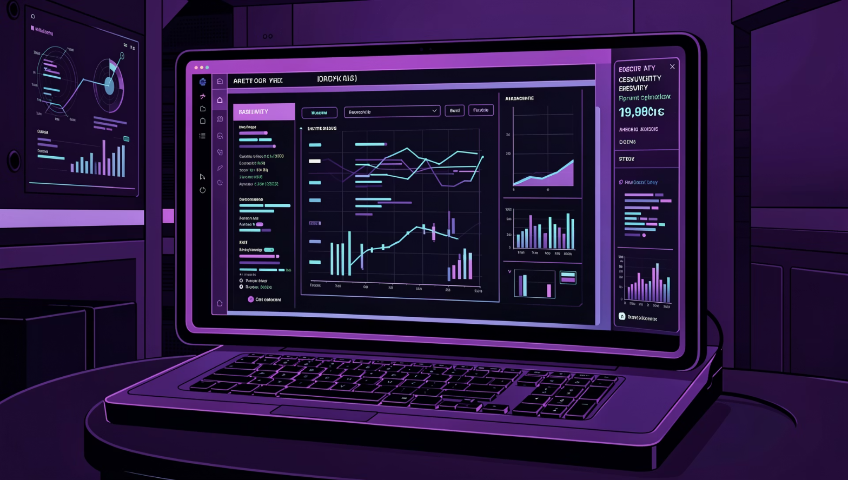
1. El Incidente: ¿Qué Ocurrió?
8 de octubre de 2024: Servidor crítico comprometido.
Impacto al negocio: Riesgo de fuga de datos de clientes.
Acceso obtenido: Control total del sistema (root)
Detección: Análisis forense post-compromiso

Slide 4

2. Análisis de Causa Raíz
¿Por qué ocurrió este incidente?
Causa primaria: Configuración SSH insegura + contraseña débil
Falta de controles: Sin autenticación multifactor (MFA)
Sin monitoreo: Ataque no detectado en tiempo real
Gap crítico: Ausencia de sistema de prevención de intrusos

Slide 5
Impacto Potencial del Incidente
Operacional
48h de investigación y remediación
Datos
Riesgo de exfiltración de información sensible
Reputacional
Potencial pérdida de confianza

Slide 6

3. Acciones Ejecutadas: Contención
Respuesta inmediata
Aislamiento del servidor comprometido
Eliminación de herramientas maliciosas
Rotación de credenciales críticas
Preservación de evidencia forense

Slide 7

Remediación y Hardening
SSH: Login root deshabilitado, autenticación fortalecida
Firewall: Reglas restrictivas, solo puertos esenciales abiertos
Actualizaciones: Sistema completamente parcheado.
Permisos: Corrección de configuraciones inseguras

Slide 8
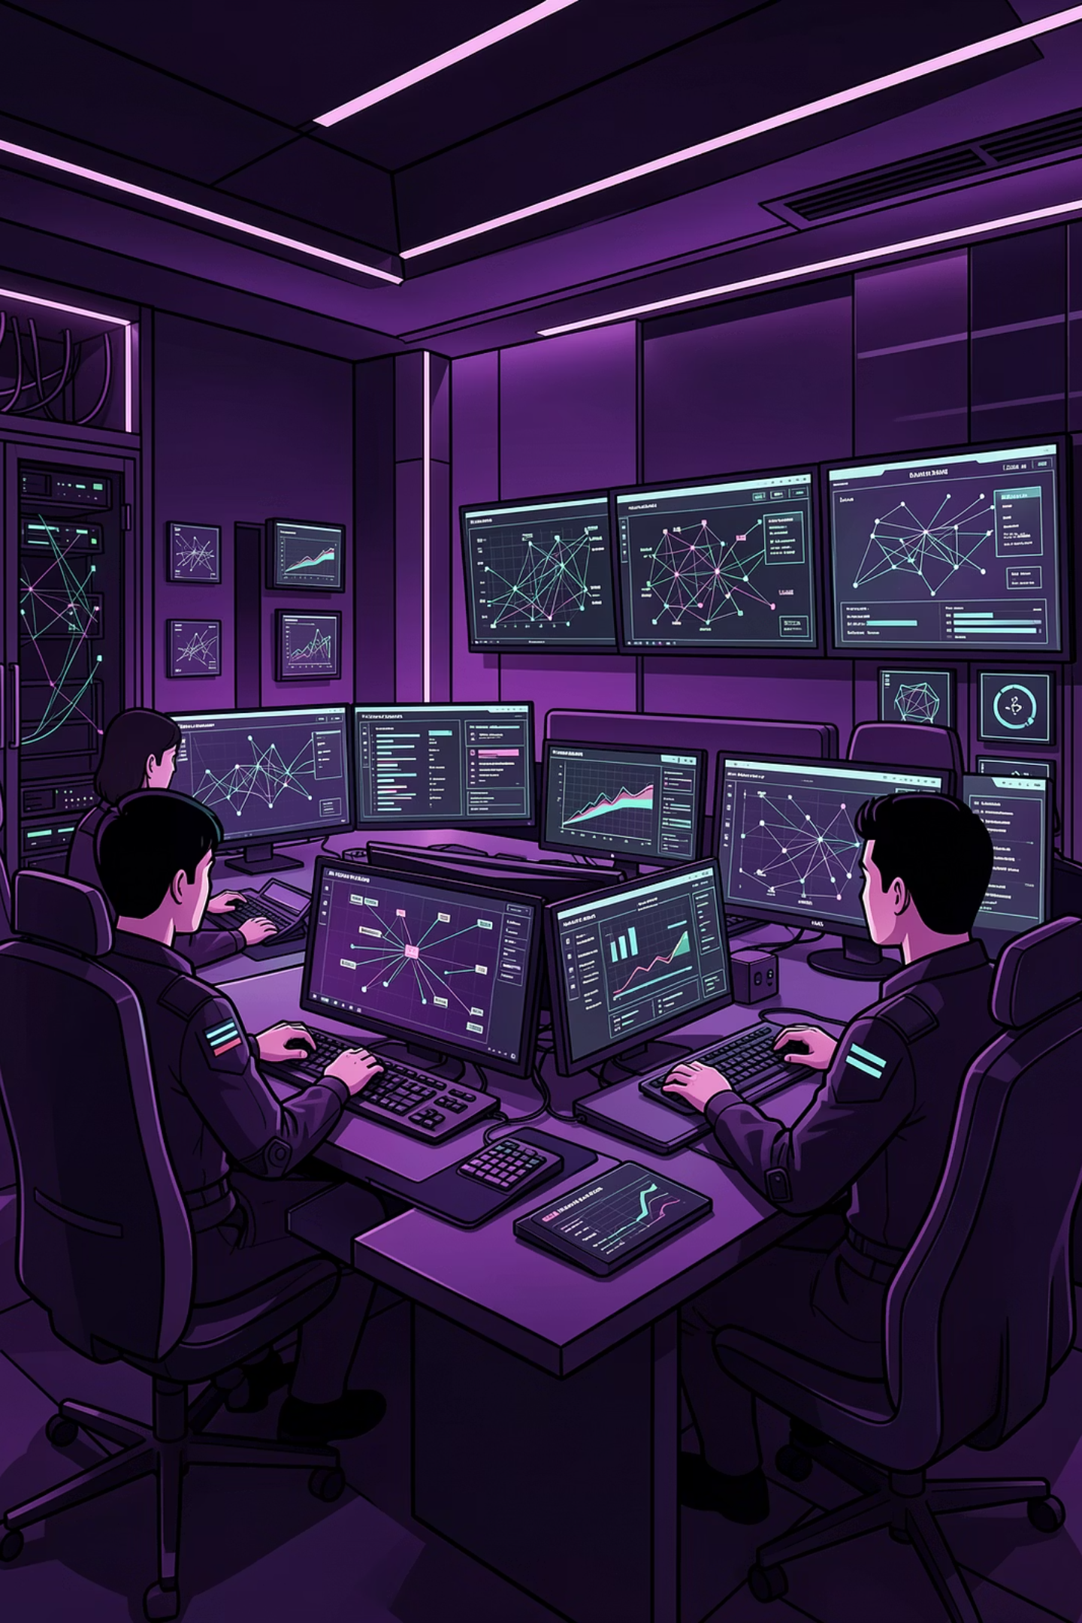
Auditoría de Vulnerabilidades
Segunda vulnerabilidad identificada:
Wordpress REST API exponiendo información de usuarios
Facilita ataques dirigidos de fuerza bruta
Validación mediante explotación controlada (Hydra)
Mitigación restringiendo endpoints críticos

Slide 9

4. Plan de Protección Estratégico
Framework NIST + ISO 27001 implementado
Preparación: Monitoreo 24/7 con herramientas automatizadas
Detección: Alertas de comportamiento anómalo en tiempo real
Respuesta: Protocolos de contención documentos
Recuperación: Backups cifrados con estrategia 3-2-1

Slide 10

Gobernanza: SGSI ISO 27001
Análisis de riesgos: Activos críticos identificados y valorados
Políticas documentadas: Accesos, contraseñas, clasificación de datos
Controles implementados: Técnicos, físicos y administrativos
Ciclo PDCA: Auditorías trimestrales para mejora continua

Slide 11
Controles de Protección de Datos
En Tránsito
SSL/TLS obligatorio
En Reposo
Cifrado AES-256
Respaldo
Estrategia 3-2-1

Slide 12
Estado Actual del Sistema
✓ Seguridad
Sistema completamente saneado
✓ Cumplimiento
ISO 27001 implementado
✓ Operacional
Servidor en producción

Slide 13

5. Recomendaciones para Gerencia
Prioridades de inversión en seguridad
Inmediato: MFA en todos los sistemas críticos
Corto plazo: WAF y sistema anti-DDoS
Medio Plazo: SOC para monitoreo 24/7
Continuo: Capacitación de personal en ciberseguridad

Slide 14

ROI de Inversión en Seguridad
El costo de este incidente superó ampliamente la inversión preventiva.
Tiempo de respuesta: 48 horas de personal técnico
Riesgo materializado: Potencial fuga de datos
Costo de oportunidad: Recursos desviados de proyectos
Reputación: Impacto incalculable si fuera público

Slide 15
Próximos Pasos y Plan de Acción
Semana 1-2
Implementación de MFA y Fail2Ban
Mes 1
Contratación de servicio WAF
Mes 2-3
Despliegue de SIEM para correlación de eventos
Trimestral
Auditorías de seguridad y penetration testing
Anual
Certificación ISO 27001 externa

Slide 16
Estado Actual del Sistema
✓ Incidente contenido y sistema restaurado exitosamente
✓ Marco de gobernanza ISO 27001 implementado
✓ Controles preventivos en operación
✓ Organización preparada para futuros incidentes
La seguridad es un proceso continuo, no un destino.

Slide 17
¡Gracias!
Sergio Maturana Mena
4Geeks Academy

